Slide 1
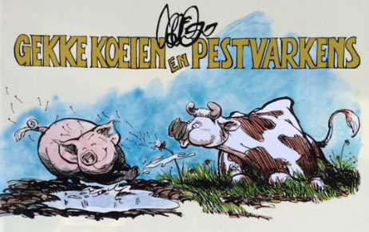
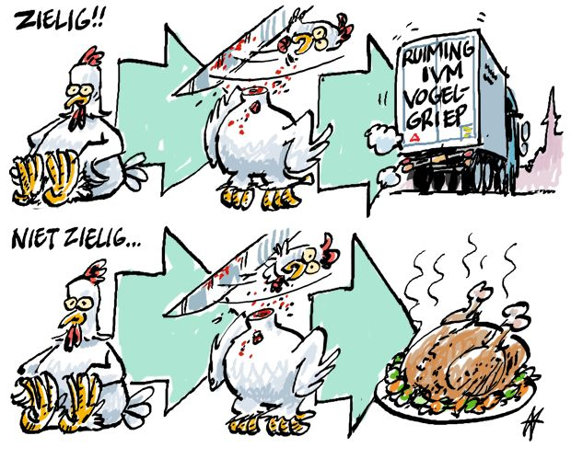
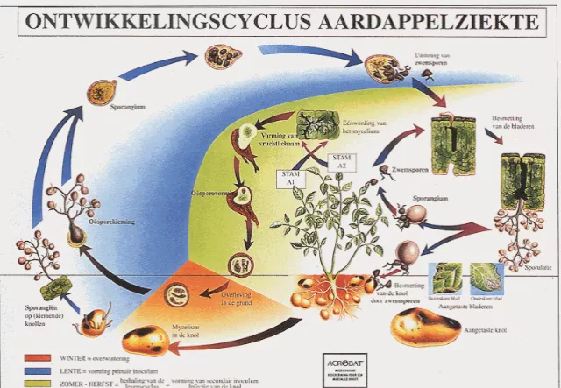
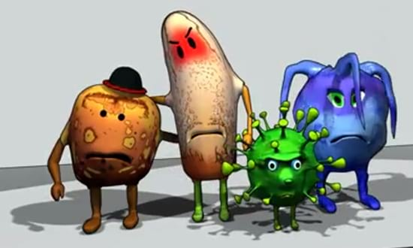
Veilige grondstoffen
Voedsel infectie

Slide 2
Dierlijke grondstoffen

Slide 3
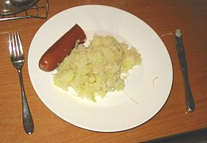
Plantaardige grondstoffen

Slide 4
Voedselinfecties voorkomen

Slide 5
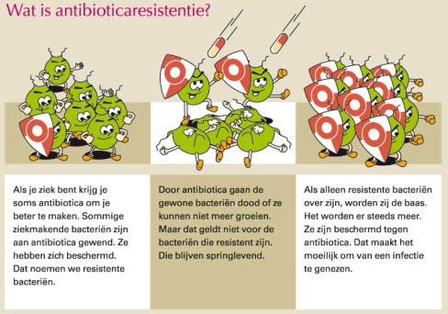
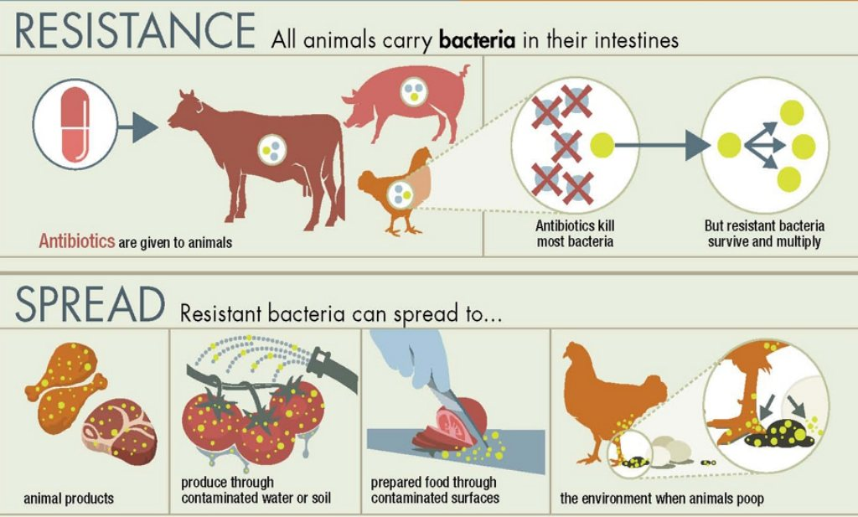
Antibiotica

Slide 6
Biologische voeding: zo natuurlijk mogelijk gemaakt!

Slide 7
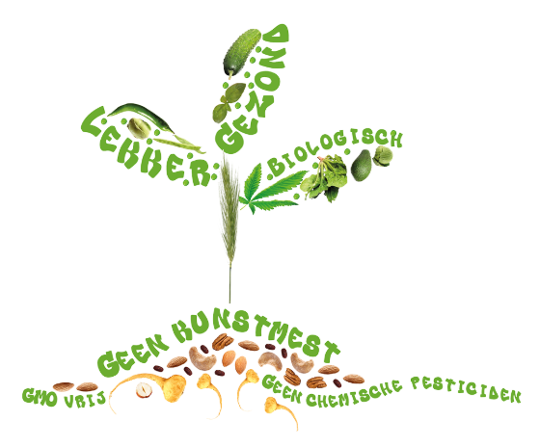
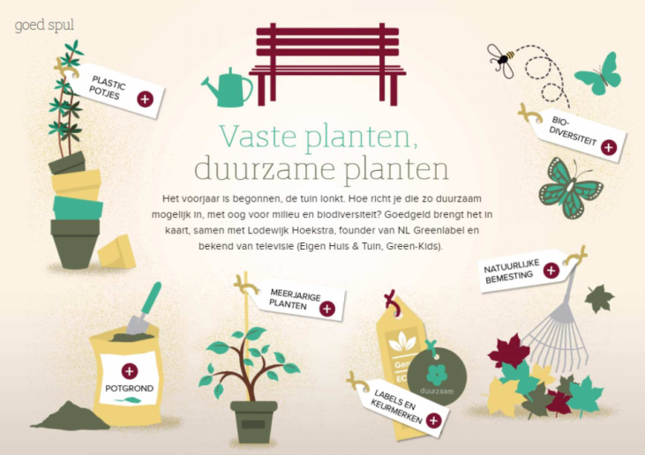
Biologische voeding: zo natuurlijk mogelijk gemaakt!
Bij biologische teelt mag geen kunstmest en pesticiden gebruikt worden.

Slide 8
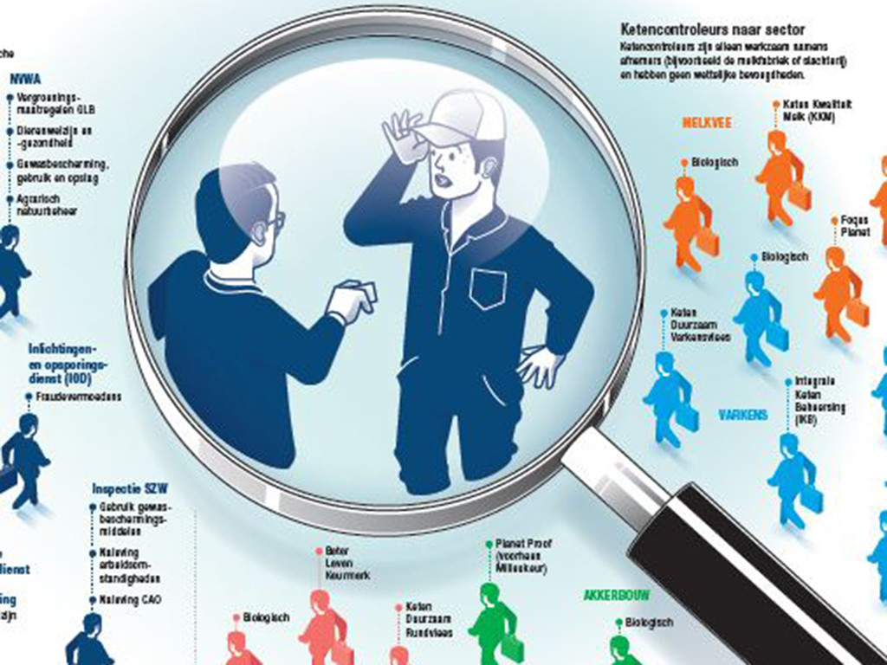
Controle op gezondheid en kwaliteit

